Slide 1
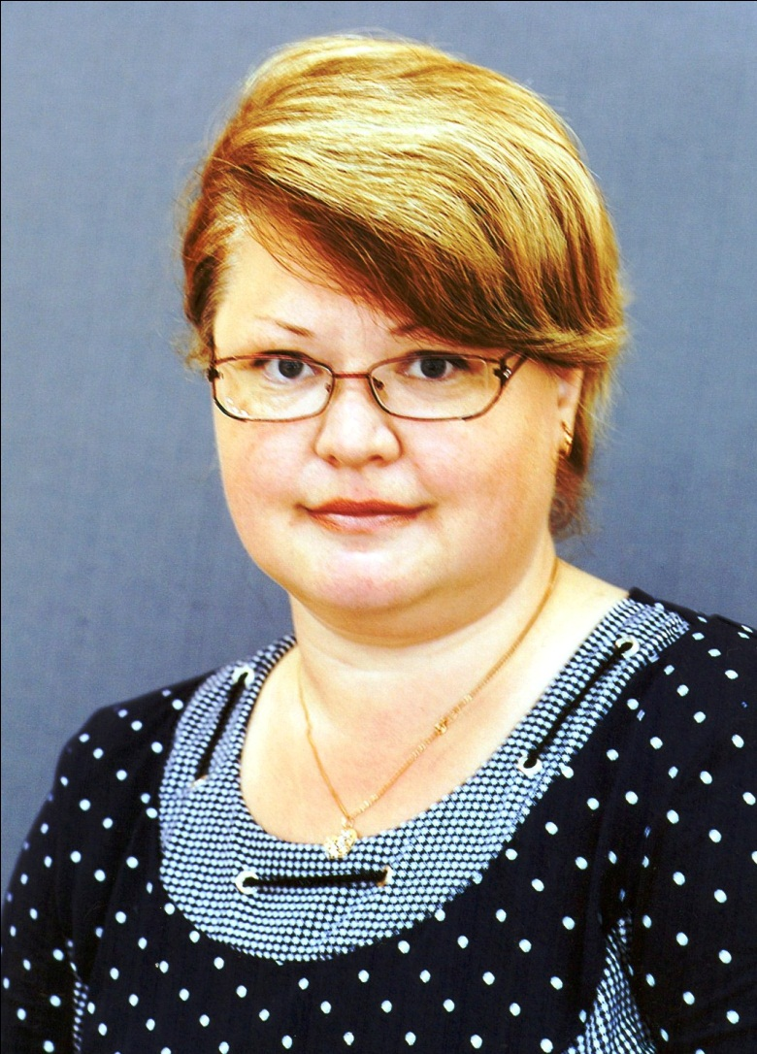
МБДОУ Боковской детский сад «Колокольчик» д. 142, д. Боковая, г. Семенов, Нижегородская обл., 606609 http://ds-bokovaja.caduk.ru Виноградова Инна Петровна Должность – воспитатель Педагогический стаж – 6 лет e-mail: vininpet@mail.ru
Профессиональное кредо:
Пришла в детский сад, улыбнись на пороге. Все то, что ты детям отдаешь, к тебе возвратится в итоге!
Notes:
Визитная карточка

Slide 2
Практические достижения профессиональной деятельности по направлению
«Речевое развитие»
Тема:
«Развитие речи дошкольников через применение в воспитательно-образовательном процессе информационных компьютерных технологий (ИКТ)» .
Notes:
Тема презентации

Slide 3
Условия формирования педагогического опыта педагога.
Участие в работе педагогического совета ДОО по развитию речи дошкольников.
Создание личной страницы на сайте ДОО, создание мини-сайта на nsportal.ru
Изучение научных исследований связанных с проблемой речевого развития детей
Прохождение курсов повышения квалификации «Актуальные проблемы дошкольного образования в условиях введения ФГОС ДО» - 2015 год.
Прохождение курсов профессиональной переподготовки по дополнительной программе «Дошкольное образование» НИРО, 2015 г.
Общение в педагогическом сетевом сообществе maam.ru по актуальным вопросам тематики.
Трансляция авторских методических разработок. Публикации на сайтах maam.ru, nsportal.ru , dochkolnik.ru.
ООД по речевому развитию «Космическое путешествие» для педагогов ДОО;
Сообщение по теме «Использование информационных компьютерных технологий (ИКТ) в речевом развитии детей 5-7 лет» - для педагогов РМО.
Notes:
В программе ДОО, в дет.саду и отношение родителей к данному вопросу.

Slide 4
Актуальность.
«Учите ребёнка каким-нибудь неизвестным ему пяти словам - он будет долго и напрасно мучиться, но свяжите двадцать таких слов с картинками, и он усвоит их на лету».
К. Д. Ушинский
Создание психолого-педагогических условий развития положительной мотивации у детей.
Повышение эффективности образовательного процесса за счёт наглядности, привлекательности, новизны, современности.
Рациональный и удобный источник подачи и хранения информации (копилка дидактических игр).
Возможность разработки новых заданий в игровой форме для развития речи дошкольников.
Notes:
Актуальность , значимость, трудности

Slide 5
Применение ИКТ в воспитательно-образовательном процессе по развитию речи дошкольников требует соблюдения определенных дидактических принципов:
принцип наглядности
принцип активности
принцип доступности
принцип непрерывности и целостности
Notes:
Теоретич обоснование личного вклада

Slide 6
Цель:
Развитие речи дошкольников через применение в воспитательно-образовательном процессе информационных компьютерных технологий.
Задачи:
развивать умение различать на слух и отчетливо произносить сходные по артикуляции и звучанию согласные звуки
продолжать развивать фонематический слух
развивать умение согласовать слова в предложениях, составлять простые и сложные предложения;
знакомить с разными способами образования слов;
в занимательной форме развивать психическую базу речи (восприятие, внимание, память, мыслительные процессы);
Notes:
Условия формирования личного вклада педагога в развитие образования

Slide 7
Ведущая педагогическая идея:
«Гармоничное соединение современных технологий с традиционными средствами развития ребенка создают необходимый уровень качества, вариативности, дифференциации и индивидуализации развития речи дошкольников».
Notes:
Условия формирования личного вклада педагога в развитие образования

Slide 8
Направления педагогической диагностики по выявлению
сформированности речи.
Блок «Звуковая культура речи»:
Различает на слух и отчетливо произносит сходные по артикуляции и звучанию согласные звуки.
Опреде­ляет место звука в слове.
Блок «Грамматический строй речи»:
Согласовывает прилагательные с существительными,
Подбирает к существительному несколько прилагательных.
Заменяет слово другим со сходным значением.
Блок «Формирование словаря, связная речь»:
Самостоятельно составляет по образцу рассказы из личного опыта, по сюжетной картине, по набору картинок.
Сочиняет концовки к сказкам.
Последовательно, без существенных пропусков пересказывает небольшие литературные произведения.
Notes:
Условия формирования личного вклада педагога в развитие образования

Slide 9
Педагогическая диагностика по выявлению
сформированности речи.
(начальный этап работы над проблемой)
 | Звуковая культура речи |  | Грамматический строй речи |  |  | Формирование словаря, связная речь
 | 1 | 2 | 1 | 2 | 3 | 1 | 2 | 3
 | Различает на слух и отчетливо произносит сходные по артикуляции и звучанию согласные звуки. | Определяет место звука в слове (начало, середина, конец). | Согласовывает прилагательные с существительными | Подбирает к существительному несколько прилагательных. | Заменяет слово другим со сходным значением | Самостоятельно составляет по образцу рассказы из личного опыта, по сюжетной картине, по набору картинок | Сочиняет концовки к сказкам | Последовательно, без существенных пропусков пересказывает небольшие литературные произведения.
Ваня С. | + | + | +- | + | +- | + | +- | +-
Саша К. | + | + | +- | + | +- | + | +- | +-
Егор Ц. | +- | +- | - | - | + | + | +- | +-
Семен Р. | +- | +- | - | - | +- | +- | +- | +-
Павлик А. | +- | +- | +- | - | +- | +- | - | -
Дима Г. | +- | + | - | + | + | + | +- | +
Настя К. | +- | +- | +- | - | +- | +- | - | +-
Захар А. | +- | +- | +- | +- | - | + | +- | +-
Notes:
Условия формирования личного вклада педагога в развитие образования

Slide 10
Игра - является ведущим видом деятельности детей. В своей работе я использую игровые технологии в организованной образовательной деятельности, в совместной деятельности, благодаря чему усвоение знаний происходит гораздо легче и продуктивнее. В нашем ДОО используются компьютерные игры, направленные на совершенствование фонематических процессов у детей дошкольного возраста.
Игра «Наведи порядок в комнате»
Цель: упражнять детей в отчетливом произношении звуков C-З и их дифференциации.

Slide 11
Игра «Хлопни в ладоши, когда
услышишь заданный звук»
Презентация «Звуки-буквы»
Презентация
«Учимся произносить звук р»
«Произнеси скороговорку»

Slide 12
Педагогическая диагностика по выявлению сформированности речи. (заключительный этап работы над проблемой)
 | Звуковая культура речи |  | Грамматический строй речи |  |  | Формирование словаря, связная речь
 | 1 | 2 | 1 | 2 | 3 | 1 | 2 | 3
 | Различает на слух и отчетливо произносит сходные по артикуляции и звучанию согласные звуки. | Определяет место звука в слове (начало, середина, конец). | Согласовывает прилагательные с существительными | Подбирает к существительному несколько прилагательных. | Заменяет слово другим со сходным значением | Самостоятельно составляет по образцу рассказы из личного опыта, по сюжетной картине, по набору картинок | Сочиняет концовки к сказкам | Последовательно, без существенных пропусков пересказывает небольшие литературные произведения.
Ваня С. | + | + | + | + | + | + | + | +
Саша К. | + | + | + | + | + | + | + | +
Егор Ц. | + | + | +- | +- | + | + | + | +
Семен Р. | + | + | +- | +- | + | + | + | +
Павлик А. | + | + | + | +- | + | + | +- | +-
Дима Г. | + | + | +- | + | + | + | + | +
Настя К. | + | + | + | +- | + | + | +- | +
Захар А. | + | + | + | + | +- | + | + | +

Slide 13
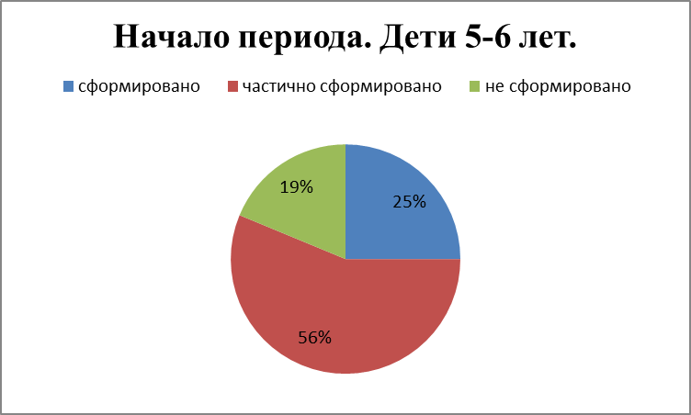
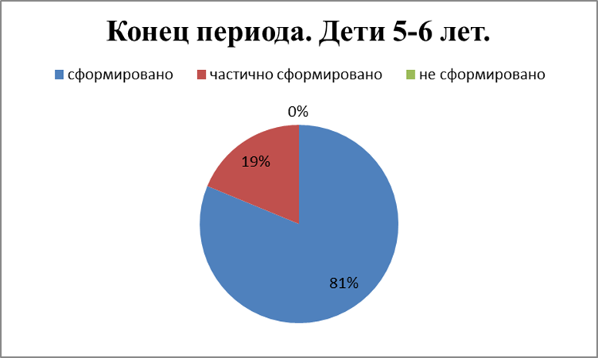
Сравнительный анализ сформированности речи дошкольников.
Notes:
Условия формирования личного вклада педагога в развитие образования

Slide 14
Транслируемость практических достижений
профессиональной деятельности
Личный вклад педагога | Адресность | Область применения | Трудности и риски.
Педагогический проект «Ознакомление детей дошкольного возраста с защитниками Отечества» | Педагоги, родители. | Познавательное и речевое развитие. | Привлечение родителей к реализации проекта.
ООД по познавательному развитию «Наша армия» | Педагоги ДОО с высоким уровнем профессиональной компетентности | Речевое развитие. | Необходимость владения технологией субъект – субъектного взаимодействия с детьми.
Медиатека, электронные образовательные ресурсы | Педагоги и родители. | Речевое развитие. | Определение места использования материала в воспитательно-образовательном процессе.
Проблемный подход к построению ООД со старшими дошкольниками | Педагоги ДОО с высоким уровнем профессиональной компетентности | Любые области развития | Осуществление разработки проблемных ситуаций для дошкольников.
РМО «Использование информационных компьютерных технологий (ИКТ) в речевом развитии детей 5-7 лет». | Педагоги ДОО с высоким уровнем профессиональной компетентности | Познавательное и речевое развитие. | Владение технологиями подачи материала, наличие ИКТ-компетенций
Публикация методических разработок на своем мини-сайте - http://nsportal.ru | Педагоги ДОО с высоким уровнем профессиональной компетентности, начинающие педагоги | Любые области развития | Наличие ИКТ-компетенций.

Slide 15
Литература. Федеральный государственный образовательный стандарт дошкольного образования (утв. приказом Министерства образования и науки Российской Федерации (Минобрнауки России) от 17 октября 2013 г. N 1155). Примерная общеобразовательная программа дошкольного образования «От рождения до школы» под редакцией Н.Е. Веракса, Т.С. Комаровой, М.А. Васильевой, М.: Мозаика – Синтез, 2014 г. Гербова В.В. «Развитие речи в детском саду. Старшая группа» - М.: Мозаика – Синтез, 2015 г. Диагностика речевого развития детей дошкольного возраста: методическое пособие /Л.А.Ухина.- Красное: МДОУ «Детский сад «Колосок» с. Красное»,2010.-76с. Новосёлова С.Л., Петку Г.П. Компьютерный мир дошкольника. — М.: Новая школа, 1997. - 128 с. http://igrashkolaslnovoselovoy.narod.ru/olderfiles/1/1-1/Part3_c.86-127.pdf Комарова Т.С., Комарова И.И., Туликов А.В. Информационно-коммуникативные технологии в дошкольном образовании, Мозаика-Синтез, 2011. http://profilib.com/chtenie/93665/tamara-komarova-informatsionno-kommunikatsionnye-tekhnologii-v-doshkolnom-obrazovanii.php
Интернет-ресурсы
Фон: http://www.flywebtech.com/images/bg.jpg
http://www.maam.ru
http://www.nsportal.ru

